Slide 1
CongésFlow
Application web de gestion des demandes de congés
Soutenance — Titre Professionnel CDA (RNCP niveau 6) Concepteur Développeur d'Applications · ESTIAM · 2025-2026
BOUNGOU MBIMI Gloire Bryan · Encadrant : M'hand BOUFALA

Slide 2
PLAN
Déroulé de la présentation
1
Contexte & problématique
2
Solutions existantes & positionnement
3
Périmètre fonctionnel & rôles
4
Architecture technique
5
Conception & modélisation
6
Sécurité de l'application
7
Démonstration
8
Tests & qualité
9
Couverture des 3 blocs
10
Bilan & perspectives

Slide 3
01 · CONTEXTE
Un processus RH encore trop manuel
Le constat Dans beaucoup de PME, les congés se gèrent par e-mail et tableurs : • Erreurs de calcul des soldes
• Demandes perdues ou non tracées
• Validation managériale informelle
• Aucune sécurité sur les données
Problématique
Comment fiabiliser et fluidifier la gestion des demandes de congés au sein d'une PME, tout en garantissant la sécurité des données et le respect des rôles de l'organisation ?

Slide 4
02 · ÉTAT DE L'ART
Solutions existantes & positionnement
Critère
SIRH du marché
Tableur Excel
CongésFlow
Coût pour une PME
Élevé
Gratuit
Auto-hébergé
Sécurité / rôles
Oui
Aucune
JWT + RBAC
Suivi des soldes
Auto
Manuel
Auto
Workflow validation
Intégré
Par e-mail
Tracé
→ Positionnement : un outil léger, ciblé, sécurisé et déployable en interne pour la PME.

Slide 5
03 · PÉRIMÈTRE
Fonctionnalités (MoSCoW) & rôles
Périmètre fonctionnel
Rôles (RBAC)
MUST Auth JWT · poser une demande · calcul jours ouvrés · contrôle du solde · validation manager · pilotage RH des soldes SHOULD calendrier d'équipe · tableau de bord · détection des chevauchements COULD notifications e-mail · jours fériés · export WON'T paie · multi-entreprise · mobile natif
Salarié
pose, consulte, annule ses demandes
Manager
valide / refuse son équipe
RH / Admin
gère soldes & supervise tout

Slide 6
04 · ARCHITECTURE
Une application multicouche
React + TypeScript
DevOps & qualité
SPA · Tailwind · React Query
• Docker + docker-compose
• CI GitHub Actions
• Git (main / develop / feature)
• pytest + Vitest
• Documentation OpenAPI auto
API REST — FastAPI
JWT · RBAC · validation Pydantic
Logique métier (Python)
jours ouvrés · soldes · machine à états
ORM SQLAlchemy → PostgreSQL
requêtes préparées · contraintes

Slide 7
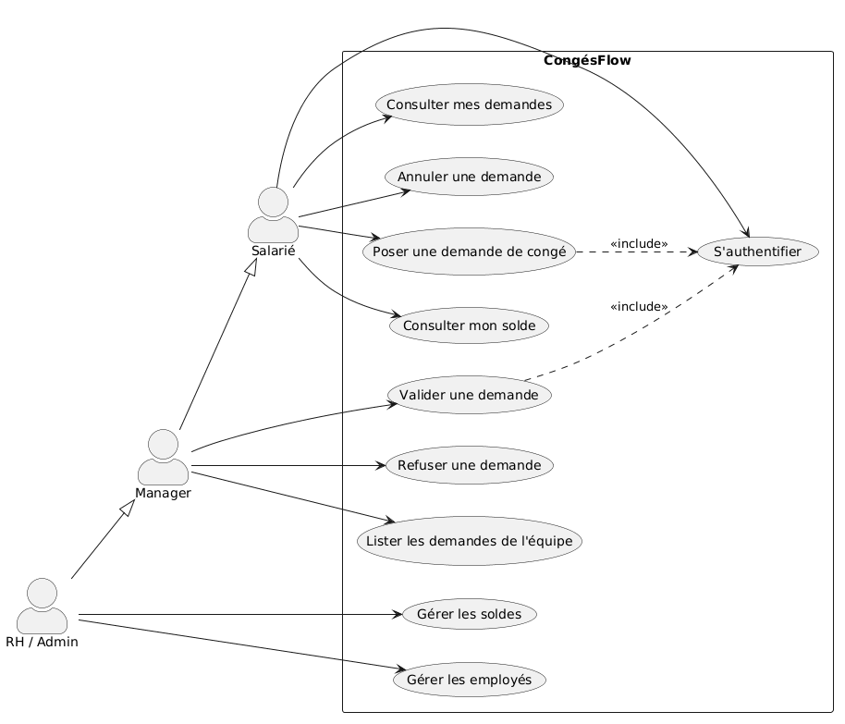
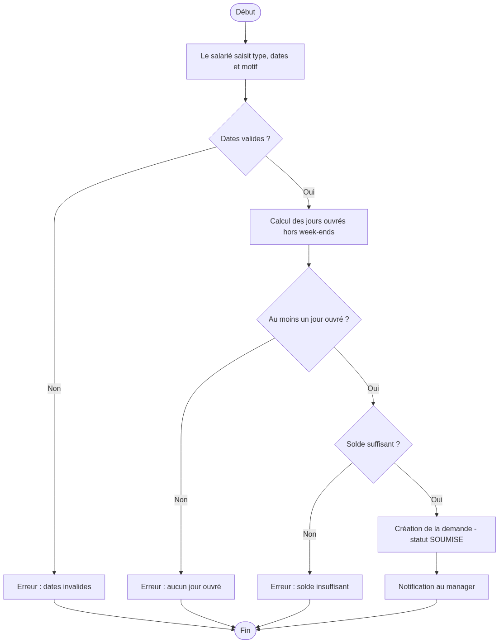
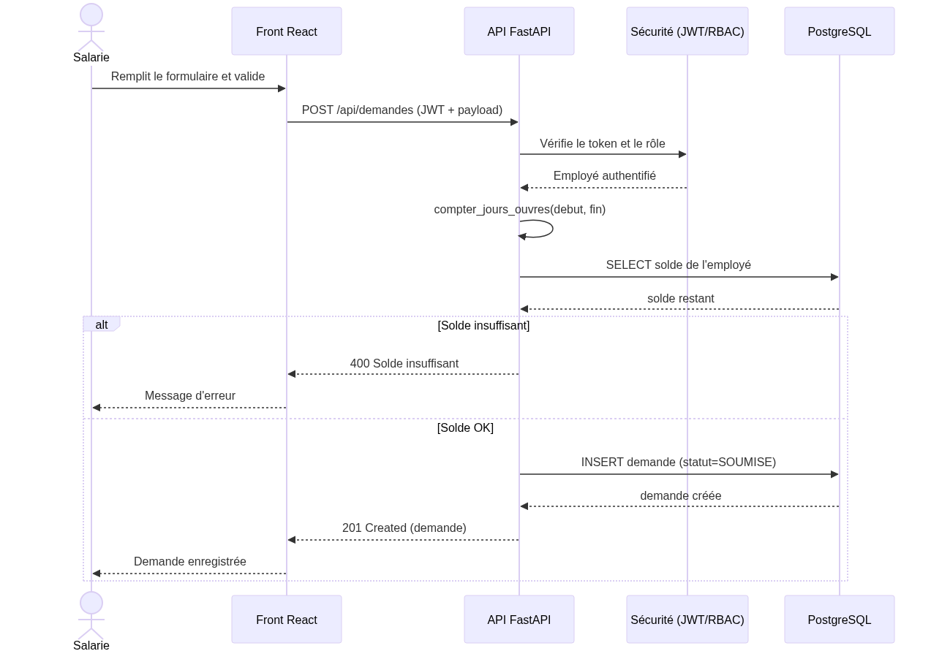
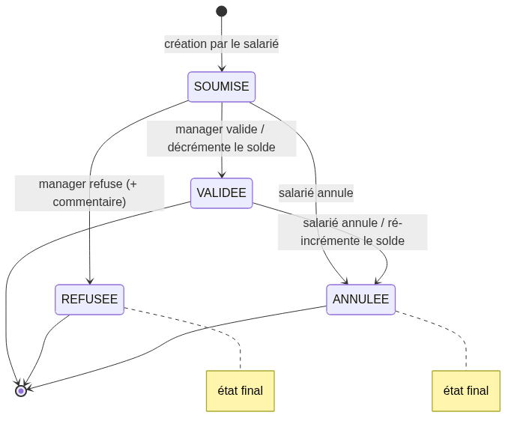
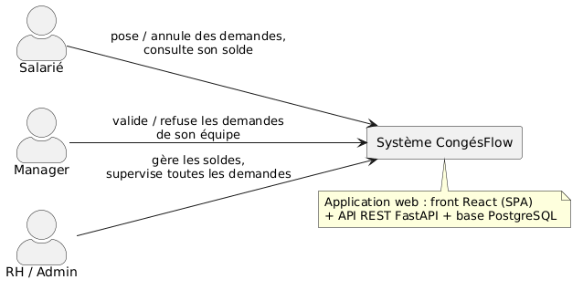
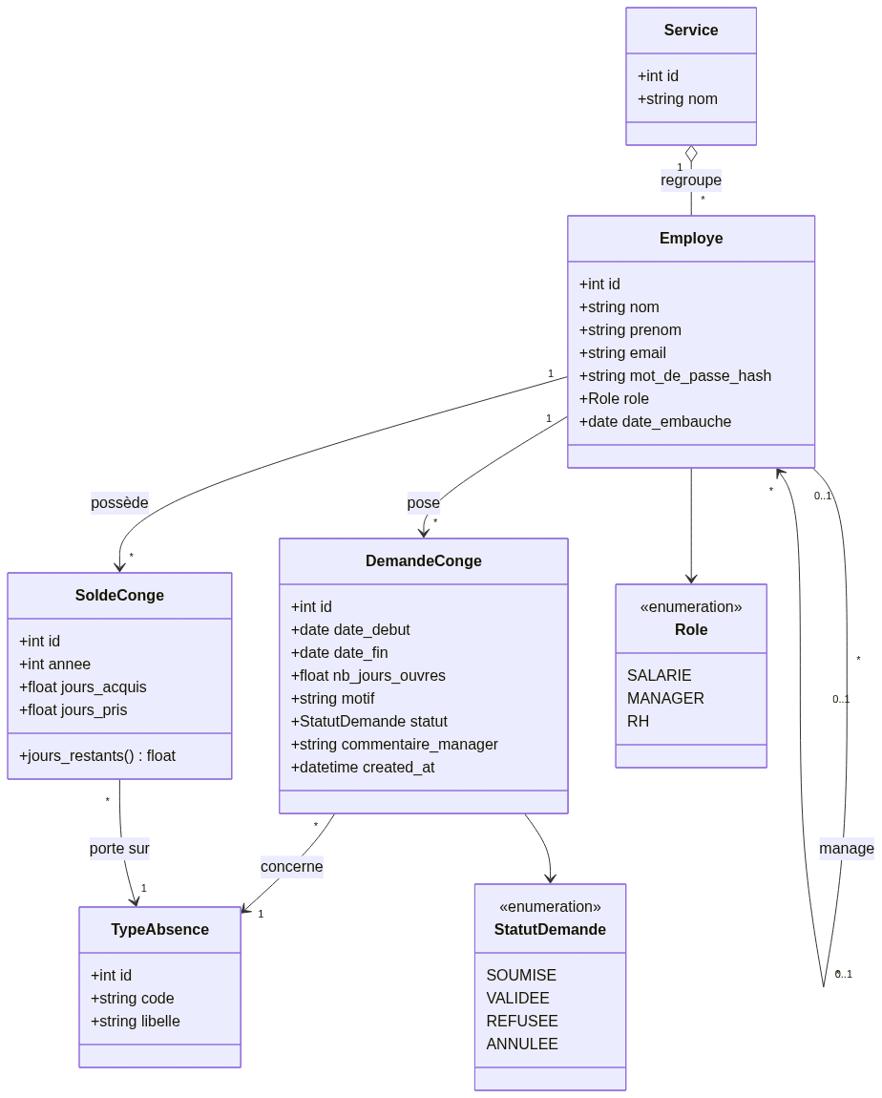
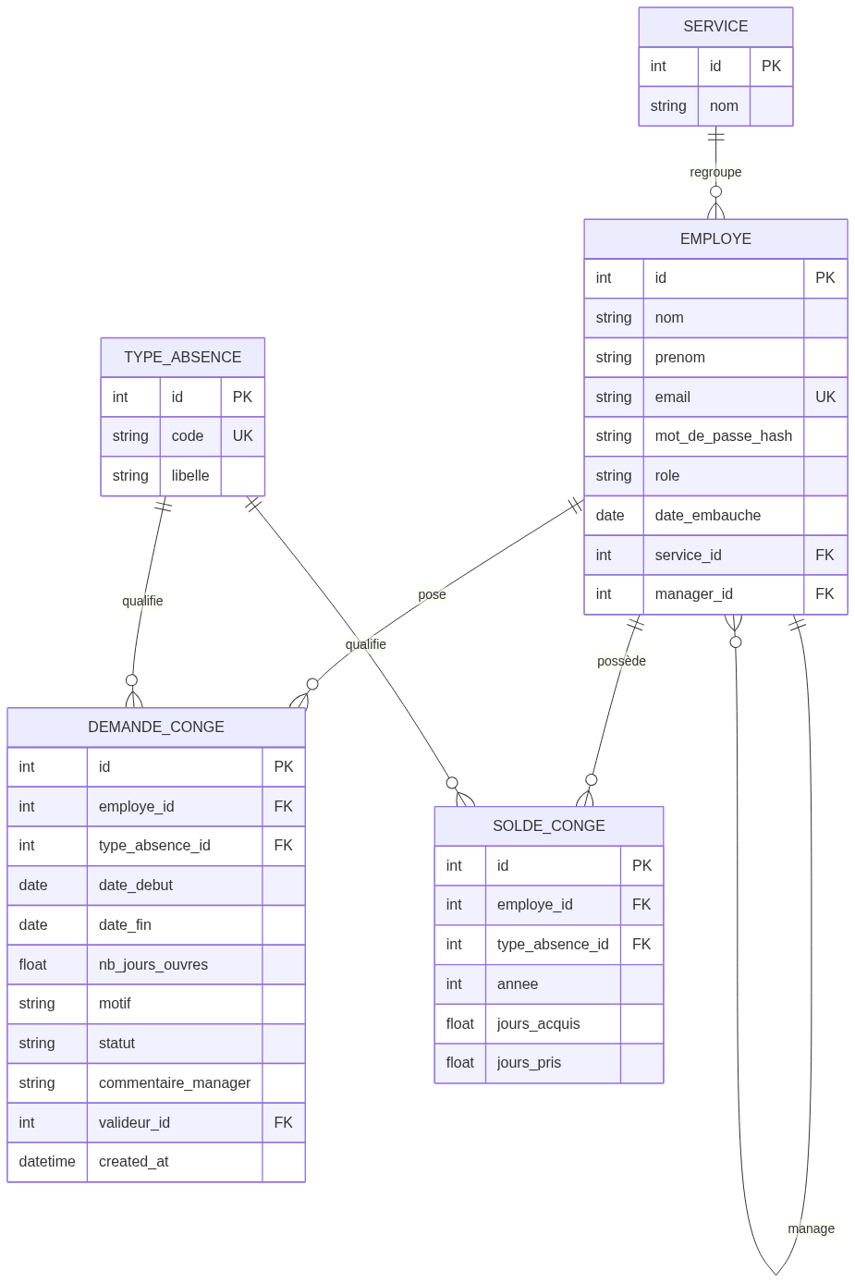
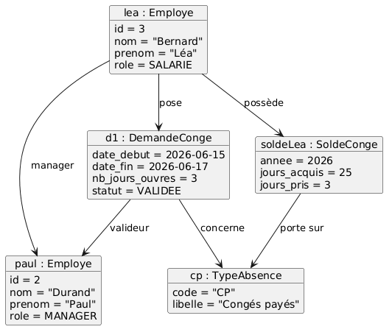
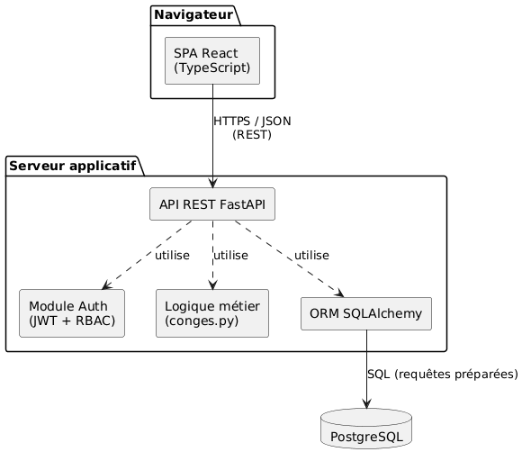
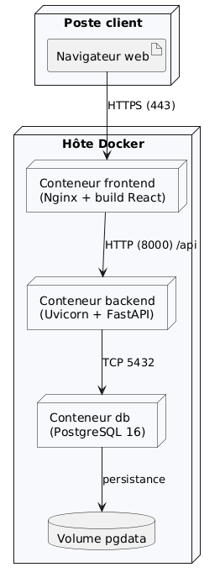
05 · CONCEPTION
Modélisation : 10 diagrammes UML / Merise
Contexte
Cas d'utilisation
Activité
Séquence
État-transition
Classes
MCD / Merise
Objets
Composants
Déploiement
Sources Mermaid / PlantUML versionnées dans le dépôt (docs/diagrammes/). Diagrammes en grand sur les slides suivantes.

Slide 8
05 · CONCEPTION
Diagramme de cas d'utilisation

Slide 9
05 · CONCEPTION
Modèle conceptuel de données (MCD)

Slide 10
05 · CONCEPTION
Diagramme de classes

Slide 11
05 · CONCEPTION
Cycle de vie d'une demande (état-transition)

Slide 12
04 · ARCHITECTURE
Diagramme de déploiement

Slide 13
06 · CŒUR MÉTIER
Règles métier & machine à états
Machine à états d'une demande
Logique testable & isolée
SOUMISE
→ valide / −solde
→ refuse
→ annule / +solde
compter_jours_ouvres() exclut samedis et dimanches solde_suffisant() refuse si dépassement transition_possible() bloque les transitions incohérentes Fonctions pures → couvertes par des tests unitaires.
VALIDÉE
REFUSÉE
ANNULÉE

Slide 14
07 · SÉCURITÉ
Une application sécurisée (Bloc 2)
JWT
bcrypt
🔒
🔒
Authentification par jeton signé, serveur sans état
Mots de passe hachés, jamais stockés en clair
RBAC
ORM
🔒
🔒
3 rôles, autorisations vérifiées côté serveur
Requêtes préparées → anti-injection SQL
CORS
Validation
🔒
🔒
Origines restreintes au front autorisé
Schémas Pydantic sur toutes les entrées

Slide 15
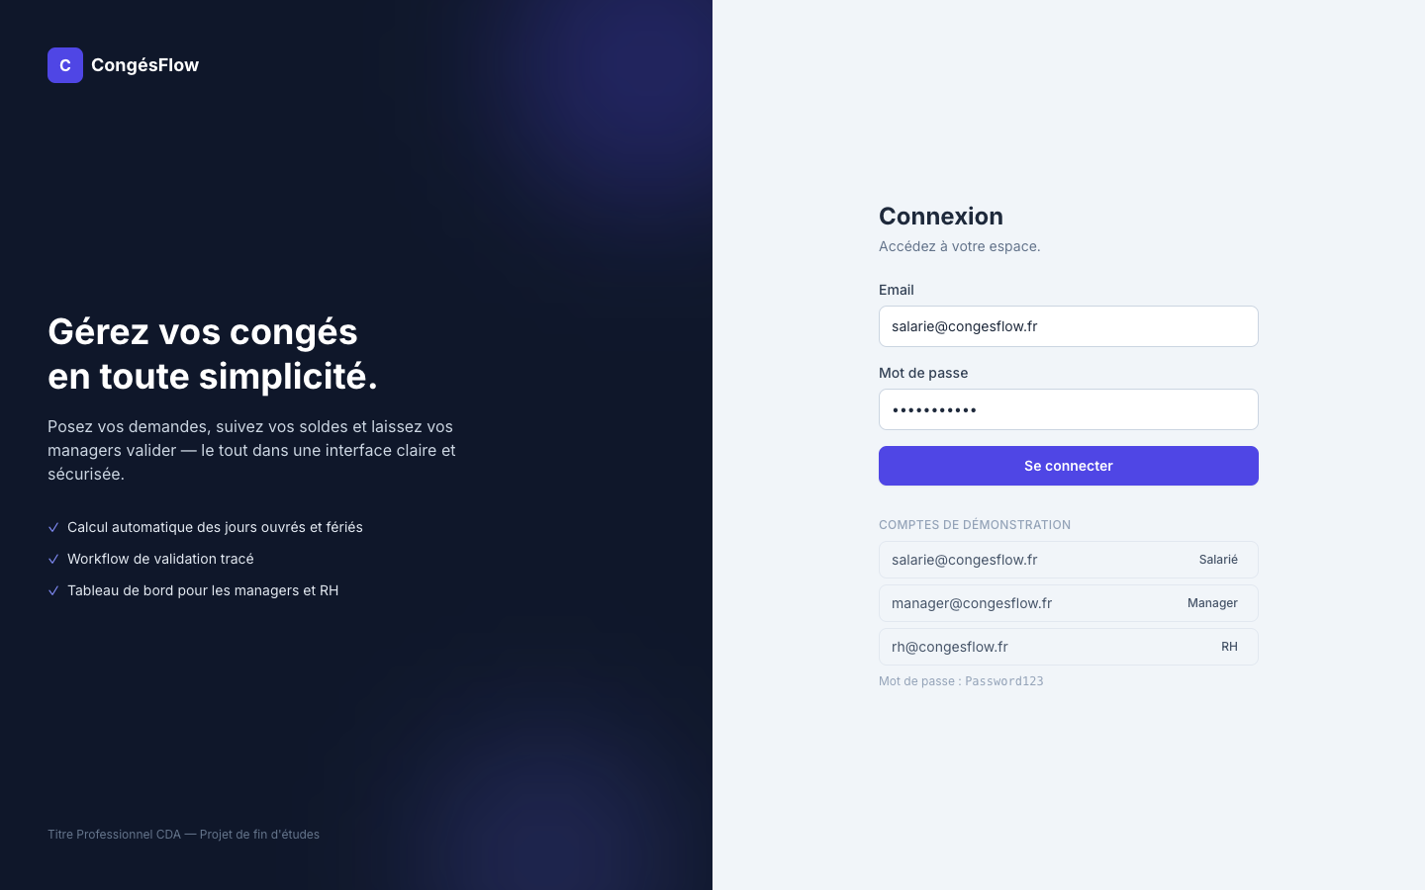
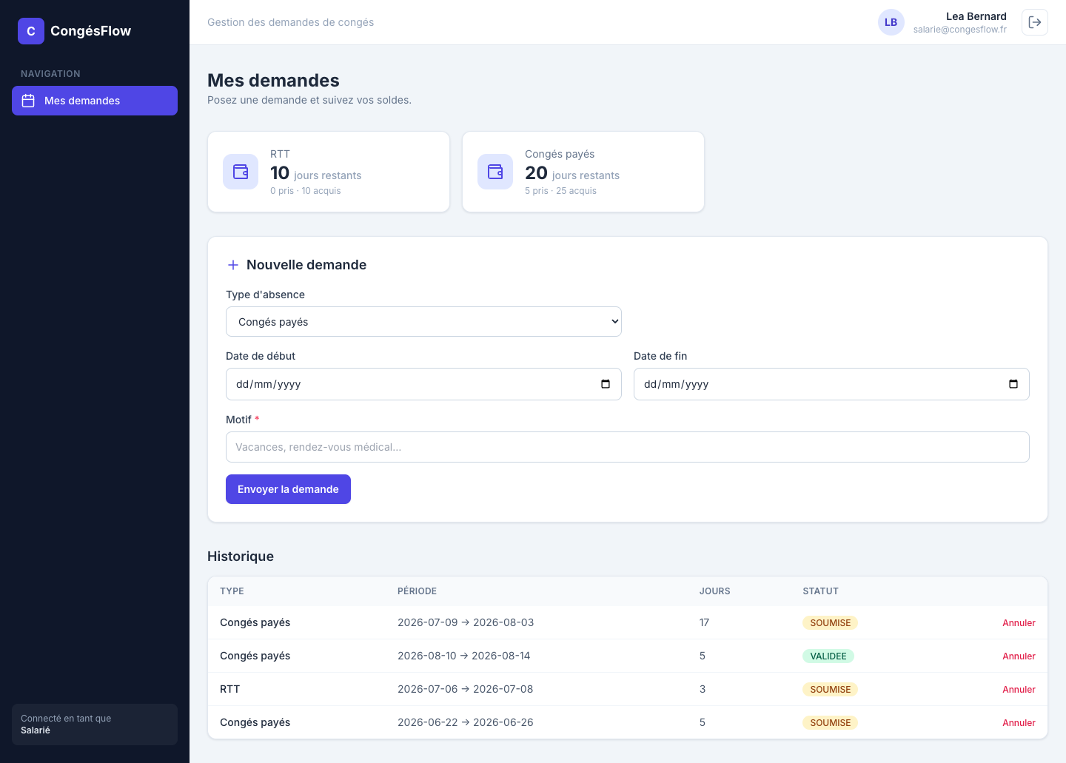
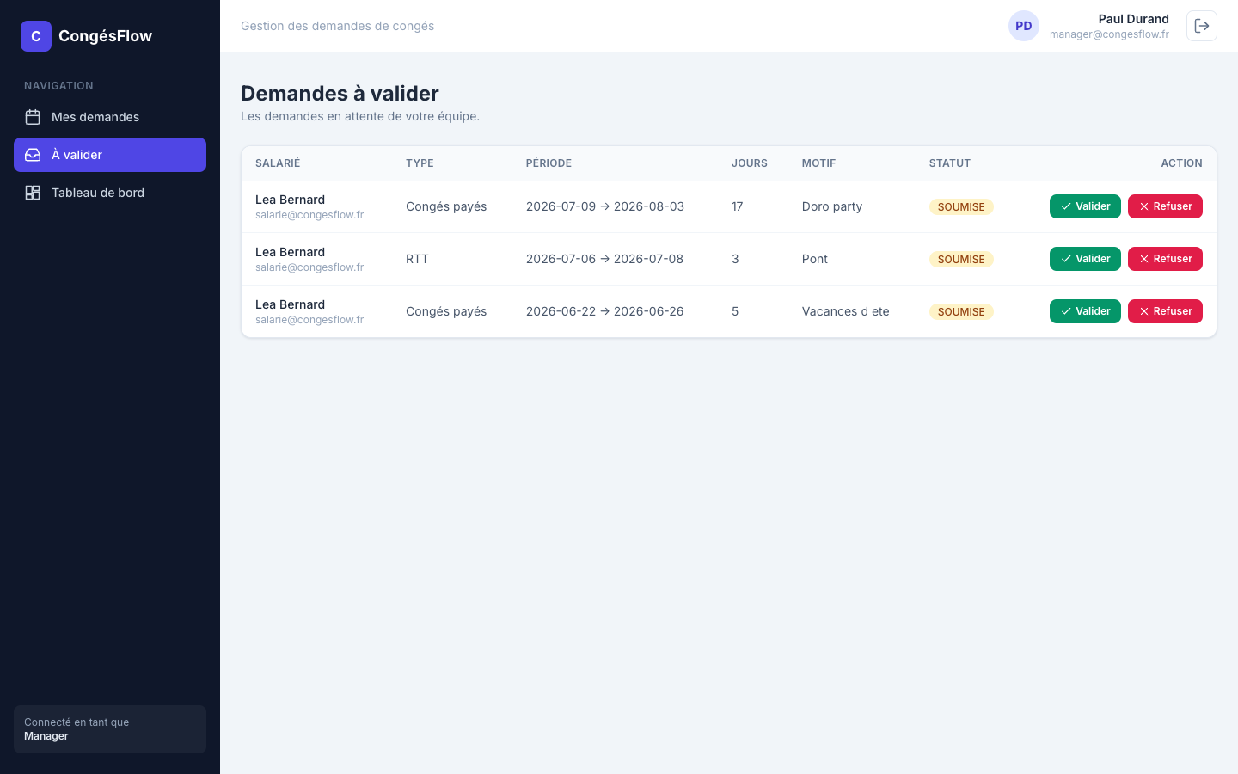
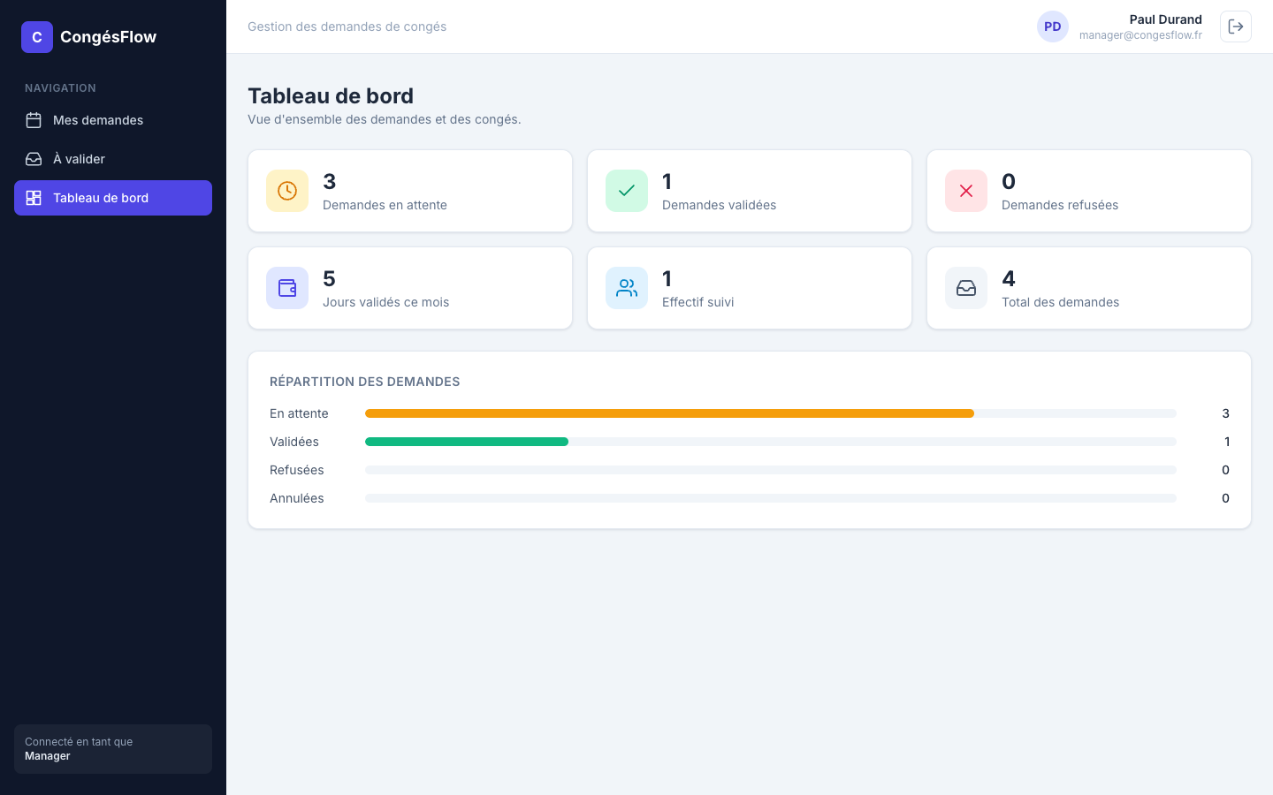
08 · DÉMONSTRATION
L'application en ligne — congesflow-web.onrender.com
Connexion
Espace salarié
Validation manager
Tableau de bord

Slide 16
09 · QUALITÉ
Tests & industrialisation
21/21
100%
3
tests au vert
réussite
couches testées
Stratégie de test
Unitaires logique métier (jours ouvrés, soldes, machine à états) — pytest Intégration parcours API complets : login, création, RBAC, transitions interdites — httpx Front fonctions d'affichage — Vitest · CI GitHub Actions à chaque push

Slide 17
10 · RÉFÉRENTIEL
Couverture des 3 blocs de compétences
Bloc 1
Bloc 2
Bloc 3
Front-end sécurisé
Back-end sécurisé
Conception & organisation
React/TS · maquettes Figma · routes par rôle · consommation API
API FastAPI · PostgreSQL · JWT/RBAC · bcrypt · OWASP
UML · agile/MoSCoW · tests · Docker · CI/CD · Git

Slide 18
BILAN
Conclusion & perspectives
Acquis
Limites
Perspectives
• Application full-stack fonctionnelle
• Sécurité conforme aux standards
• Démarche de conception complète
• Chaîne DevOps en place
• Pas de jours fériés
• Notifications e-mail non faites
• Validation à un seul niveau
• Notifications e-mail
• Calendrier d'équipe
• Jours fériés
• Export comptable
• Application mobile

Slide 19
Merci de votre attention
Place à vos questions
App : congesflow-web.onrender.com · Code : github.com/glo007/congesflow

